Slide 1
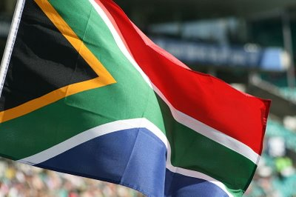
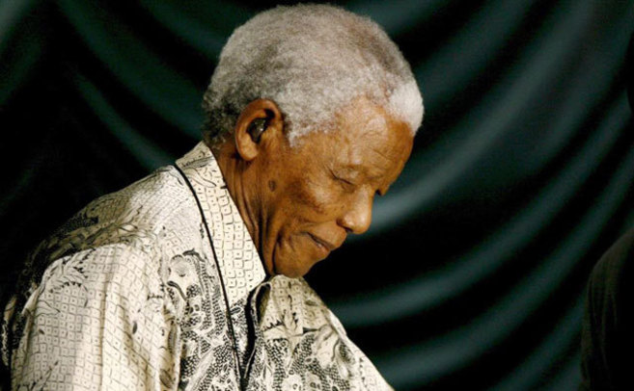

ppsxMari Tere

Slide 2
El ex presidente de Sudáfrica, Nelson Mandela, ha fallecido a los 95 años, según ha informado el presidente de Sudáfrica, Jacob Zuma, que ha añadido que se ha ido en paz en su casa de Johannesburgo, en compañía de su familia. La muerte se ha producido alrededor de las 20.50 hora local, después de una larga convalecencia por una infección pulmonar. "Nuestra nación ha perdido a su padre. Nelson Mandela nos unió y juntos nos despedimos de él", dijo Zuma en un mensaje televisado a toda la nación.
ppsxMari Tere

Slide 3
Mandela fue internado en el hospital de Pretoria el 8 de junio con una grave pulmonía, donde fue tratado durante casi tres meses. Desde principios de septiembre estaba de nuevo en su casa, cuidado por 22 médicos.
"Aunque sabíamos que este día iba llegar, nada puede reducir nuestro sentimiento de profunda y dolorosa pérdida. Su lucha incansable por la libertad le hizo ganarse el respeto de todo el mundo. Su humildad, pasión y humanidad le hizo ganarse también el amor de todos", afirmó Zuma.
ppsxMari Tere

Slide 4
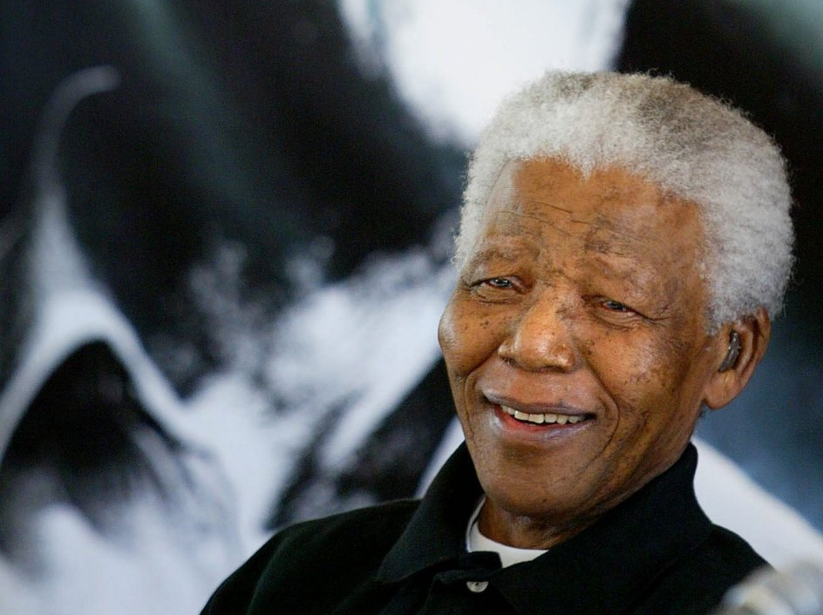
ppsxMari Tere

Slide 5
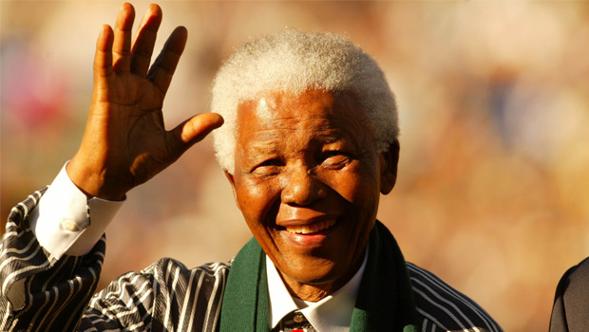
Ahora el mundo se queda huérfano de espejos en los que mirarse. Se quebró el espejo, se quebró Nelson Rolihlahla Mandela. Se quebró el árbol, que es lo que significa su nombre en su lengua: el hombre que tira de la rama de un árbol.
ppsxMari Tere

Slide 6
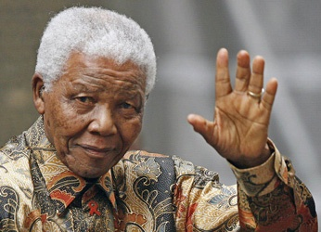
Se ha marchado alguien que parecía inmortal o que debía serlo
ppsxMari Tere

Slide 7
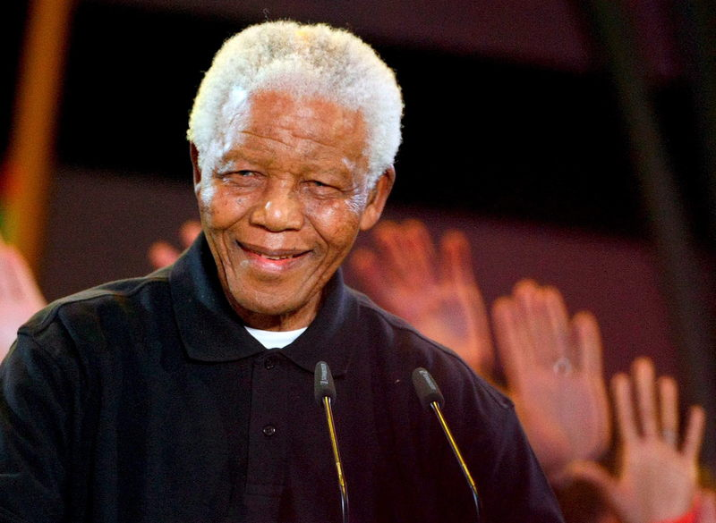
"Hizo más de lo que se puede esperar de cualquier hombre", Obama , presidente de Estados Unidos.
ppsxMari Tere

Slide 8
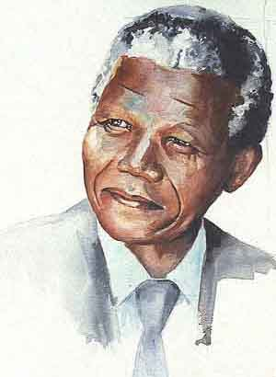
. Mandela, el mito africano que se alzó contra el 'apartheid' y el sida. Su legado: la democracia en Sudáfrica y un ejemplo para todo el África Negra. El 466/64: el número de preso de Mandela, un símbolo mundial de la libertad.
ppsxMari Tere

Slide 9
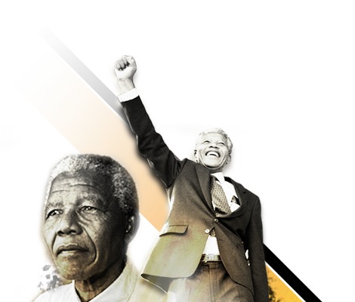
Aunque sabíamos que este día llegaría, nada puede mitigar la profunda pérdida
ppsxMari Tere

Slide 10
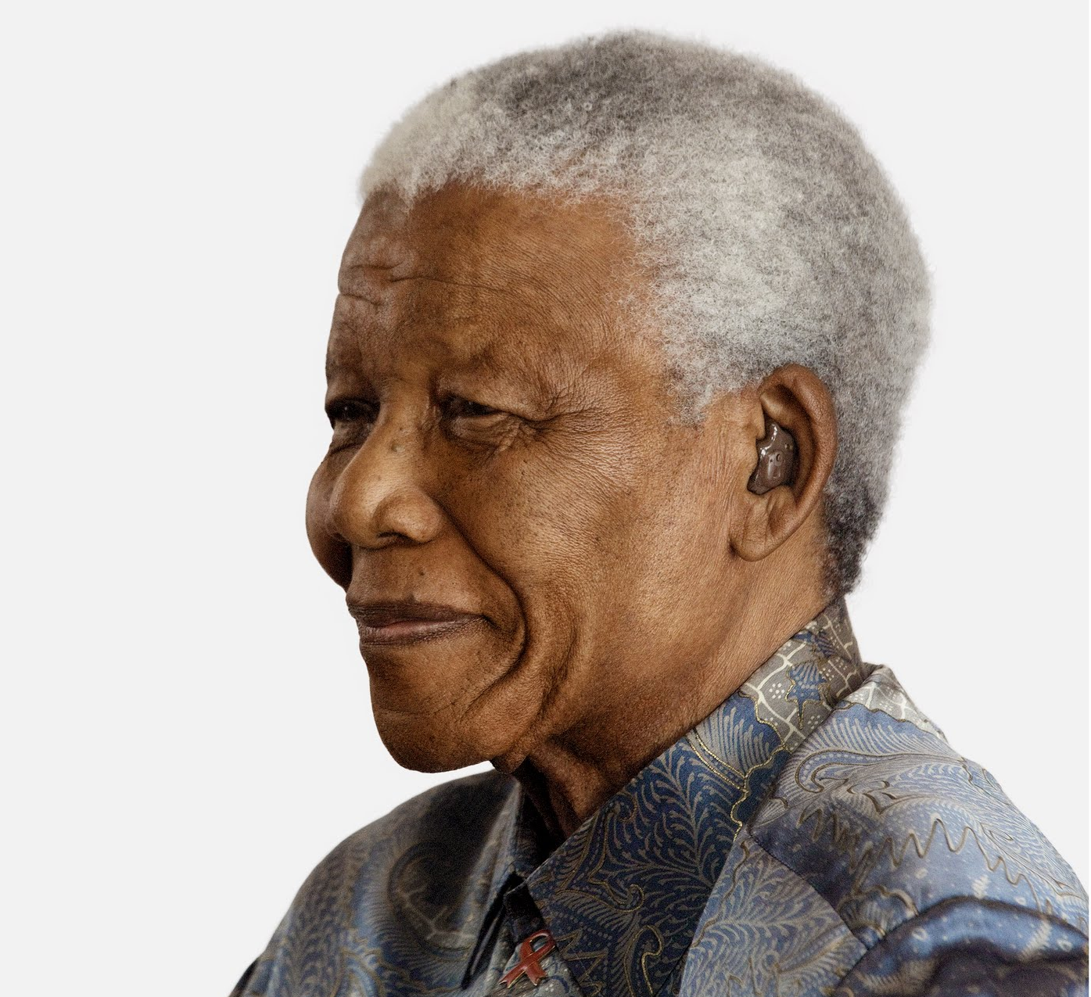
ppsxMari Tere

Slide 11
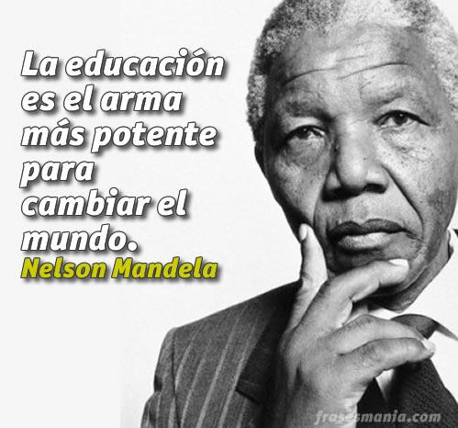
ppsxMari Tere

Slide 12
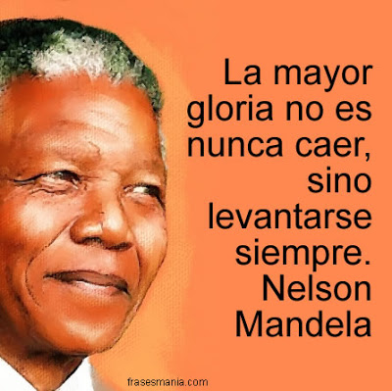
ppsxMari Tere

Slide 13
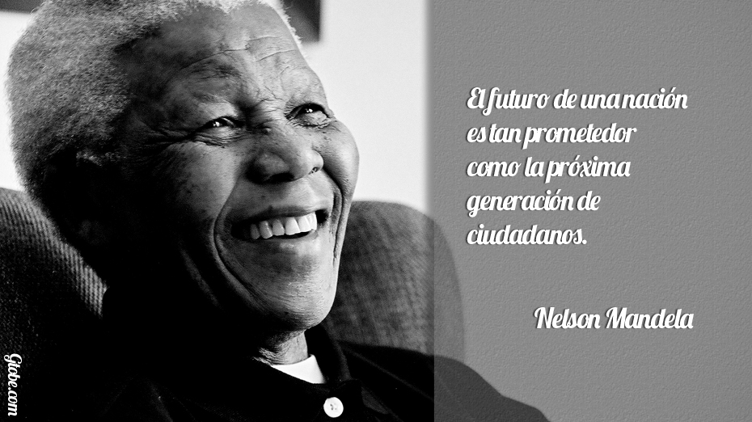
ppsxMari Tere

Slide 14
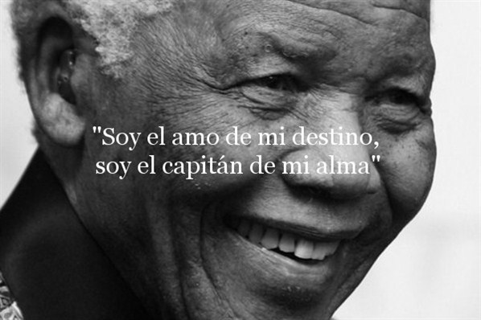
ppsxMari Tere

Slide 15
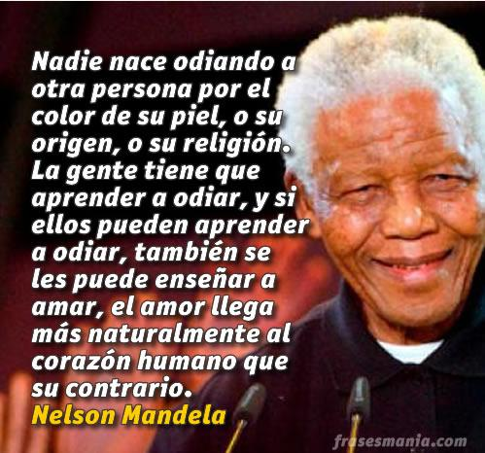
ppsxMari Tere

Slide 16
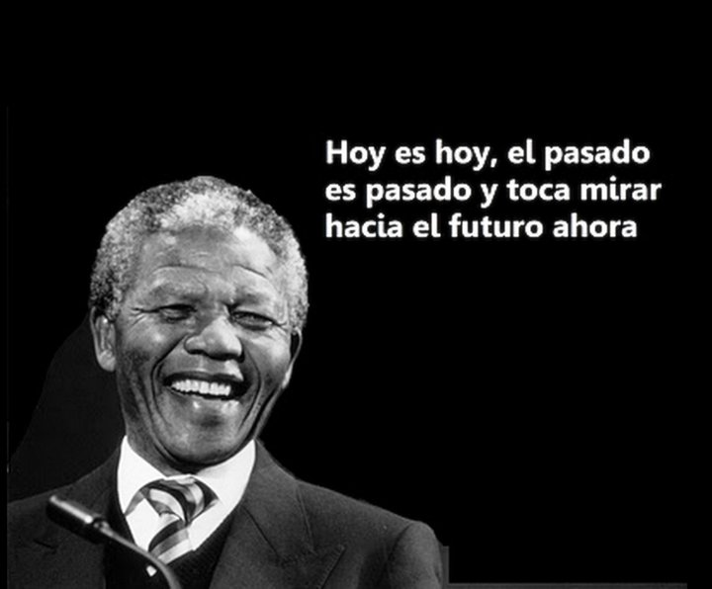
ppsxMari Tere

Slide 17

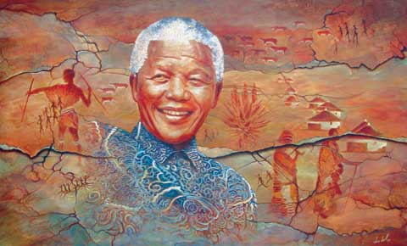
ppsxMari Tere

Slide 18
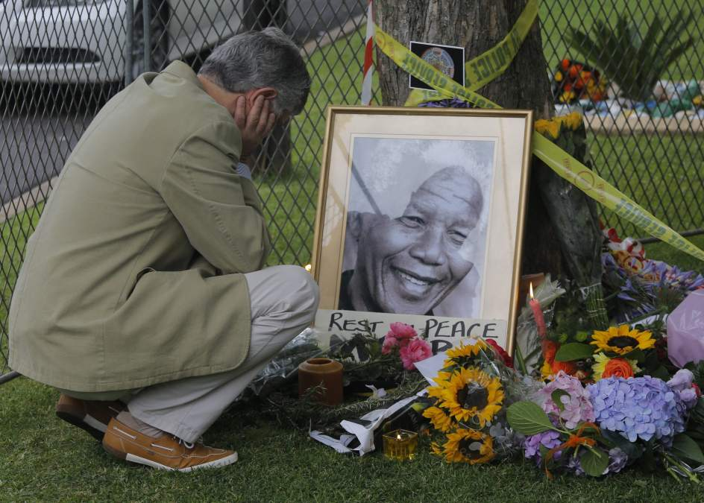
ppsxMari Tere

Slide 19
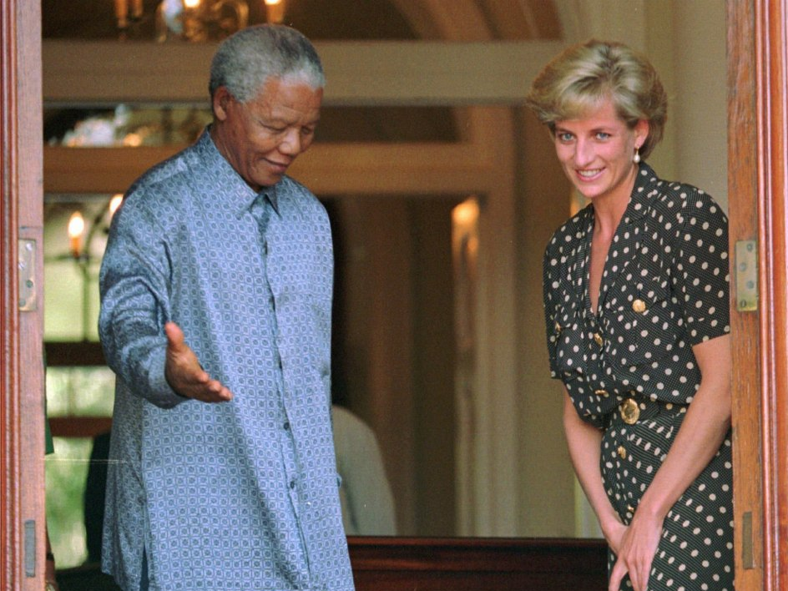
ppsxMari Tere

Slide 20
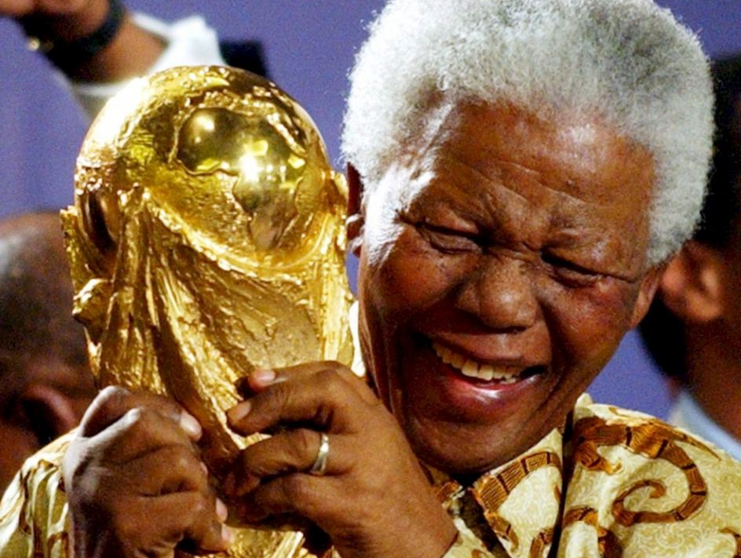
ppsxMari Tere
Celebrando la elección de Sudáfrica como país organizador del Mundial de Fútbol 2010, en una fotografía de mayo de 2004. (Steffen Schmidt / EFE

Slide 21
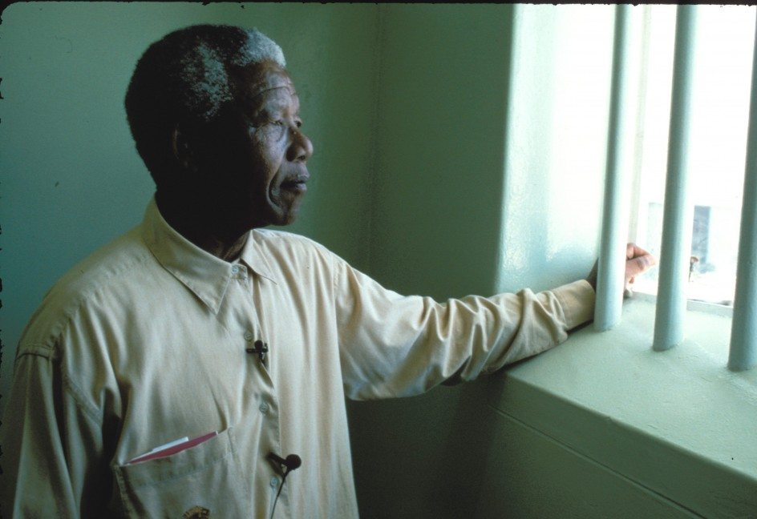
Todavía preso, en 1990, poco antes de ser liberado. En 1994, Mandela ganó las elecciones de su país y se convirtió en el primer presidente negro de Sudáfrica. (GTRES)
ppsxMari Tere

Slide 22
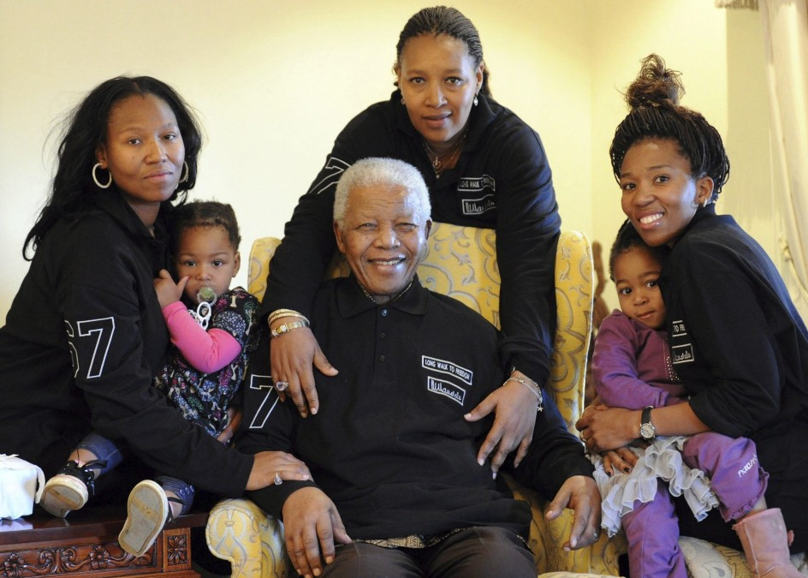
ppsxMari Tere
Hombre familiar.
En julio de 2011, rodeado de parte de su extensa familia en su casa de Qunu, Sudáfrica.

Slide 23
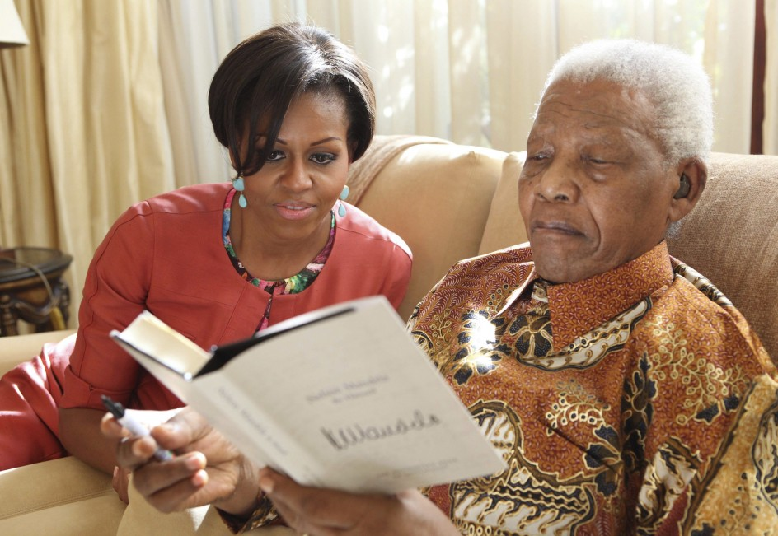
ppsxMari Tere
Con la primera dama estadounidense, Michelle Obama

Slide 24
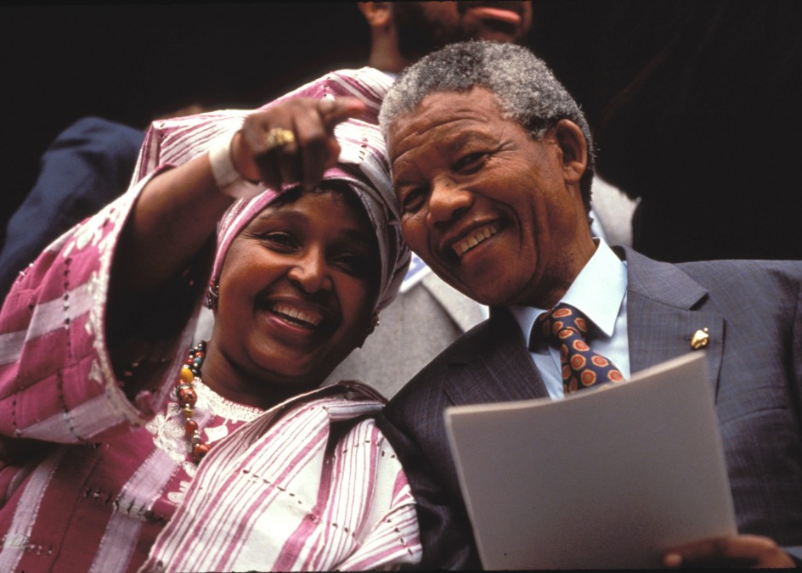
ppsxMari Tere
Con su segunda mujer, Winnie Mandela, en una fotografía de 1990. Winnie y Nelson se divorciaron en 1996. (GTRES)

Slide 25
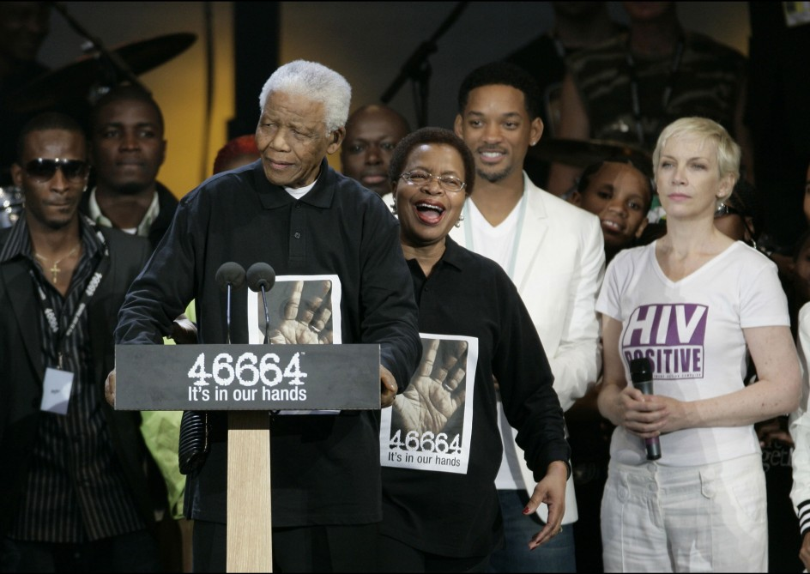
ppsxMari Tere

Slide 26
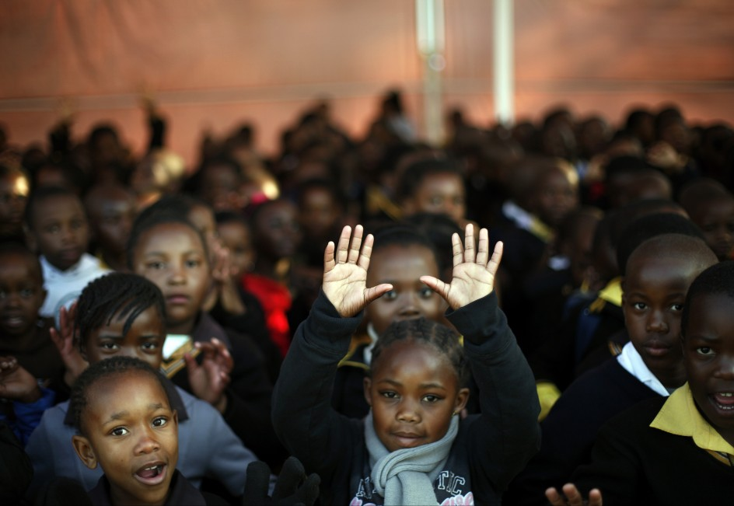
LOS SUDAFRICANOS A MANDELA
ppsxMari Tere

Slide 27
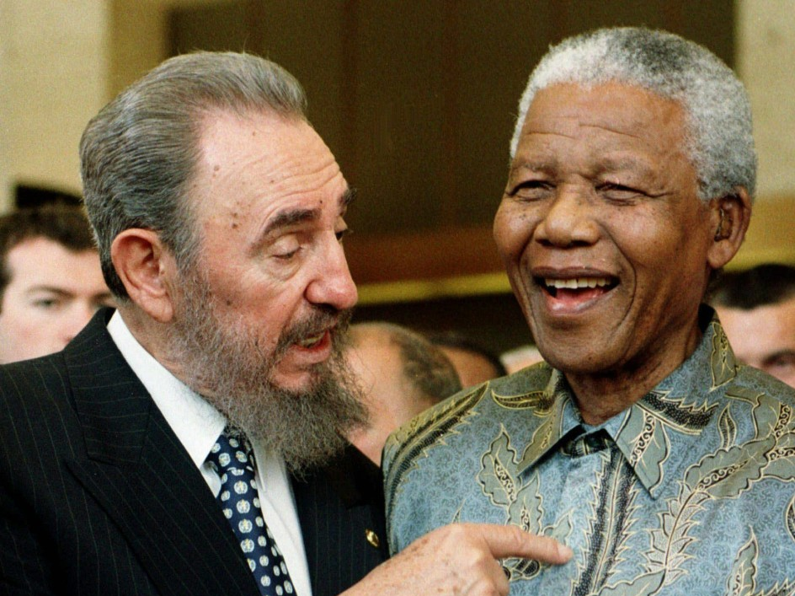
ppsxMari Tere
Fotografía del 19 de mayo de 1998 que muestra al Premio Nobel de Paz sudafricano Nelson Mandela junto al líder cubano Fidel Castro

Slide 28
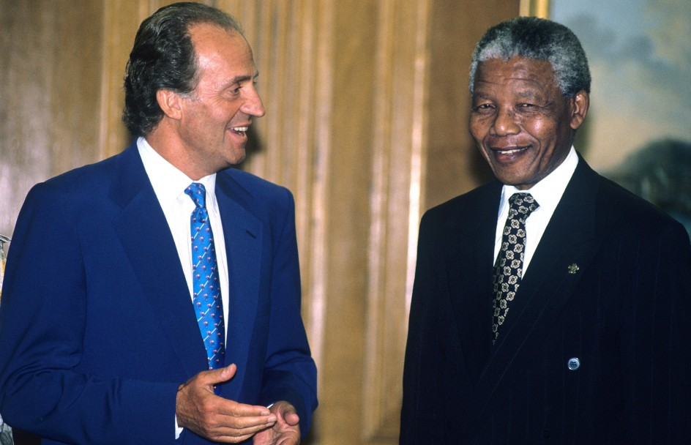
El 23 de Julio de 1991, del Rey Juan Carlos junto al ex presidente de Sudáfrica, Nelson Mandela, durante la visita del mandatario a España. (EFE
ppsxMari Tere

Slide 29

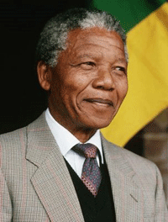
Nelson Rolihlahla Mandela
Nelson Mandela
Nació en Mvezo, el 18 de julio de 1918; una pequeña aldea
situada al sur de de Sudáfrica – falleció en Johannesburgo,
el 5 de diciembre 2013
Conocido en su país como Madiba, fue el primer presidente
de Sudáfrica elegido democráticamente mediante sufragio
universal así como el líder del Umkhonto we Sizwe, el brazo
armado del Congreso Nacional Africano (CNA). En 1962 fue
arrestado y condenado por sabotaje, además de otros cargos, a cadena perpetua. Mandela estuvo 27 años en la cárcel, la mayoría de los cuales estuvo confinado en la prisión de Robben Island. Tras su liberación el 11 de febrero de 1990, Mandela lideró a su partido en las negociaciones para conseguir una democracia multiracial en Sudáfrica, cosa que se consiguió en 1994 con las primeras elecciones democráticas por sufragio universal. Mandela ganó las elecciones y fue presidente desde 1994 hasta 1999, dando frecuentemente prioridad a su reconciliación.
En Sudáfrica, Mandela es conocido como Madiba, un título honorífico otorgado por los ancianos del clan de Mandela.
Mandela recibió más de 250 premios y reconocimientos internacionales durante cuatro décadas, incluido en 1993 el Premio Nobel de la Paz.
ppsxMari Tere

Slide 30


La ONU decidió rendir homenaje al ex presidente al dedicarle la 'Jornada Internacional Nelson Mandela' que se celebrará cada 18 de julio para rendir homenaje a su lucha por la paz y la libertad.
"Su sacrificio no sólo sirvió a su pueblo en Sudáfrica, sino que hizo que el mundo fuera mejor para todo el mundo, en todos los sitios. Hoy día, en esta primera Jornada Internacional Nelson Mandela, le agradecemos todo lo que hizo en nombre de la libertad, de la justicia y la democracia", afirmó el secretario general de la ONU, Ban Ki-Moon, en un comunicado.
ppsxMari Tere

Slide 31

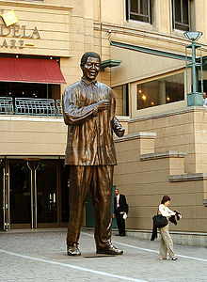
Mandela ha recibido alrededor de 50 doctorados honoris causa por distintas universidades del mundo. Junto a la Madre Teresa de Calcuta, además de Khan Abdul Ghaffar Khan. ha sido el único extranjero que ha sido distinguido con Bharat Ratna. el premio civil de mayor prestigio de la India.
Escultura de Nelson Mandela en Johannesburgo.
ppsxMari Tere

Slide 32

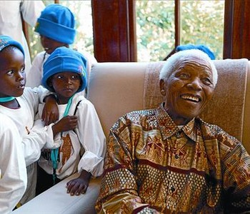
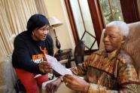
Mandela fue el prisionero número 466/64 durante 27 años en precarias condiciones. El gobierno de Sudáfrica rechazó todas las peticiones de que fuera puesto en libertad. Mandela se convirtió en un símbolo de la lucha contra el apartheid dentro y fuera del país, una figura legendaria que representaba la falta de libertad de todos los hombres negros sudafricanos.
Etiquetado como un hombre «peligroso», fue transferido a la prisión de máxima seguridad de Robben Island, emplazada en una pequeña isla en el mar a 11 kilómetros de Ciudad del Cabo y donde fue forzado a trabajar en las canteras de cal. La resistencia del prisionero 466/64 fue estoica. Su segunda etapa en prisión se desarrolló en la penitenciaría de máxima seguridad de Pollsmoor.
ppsxMari Tere

Slide 33

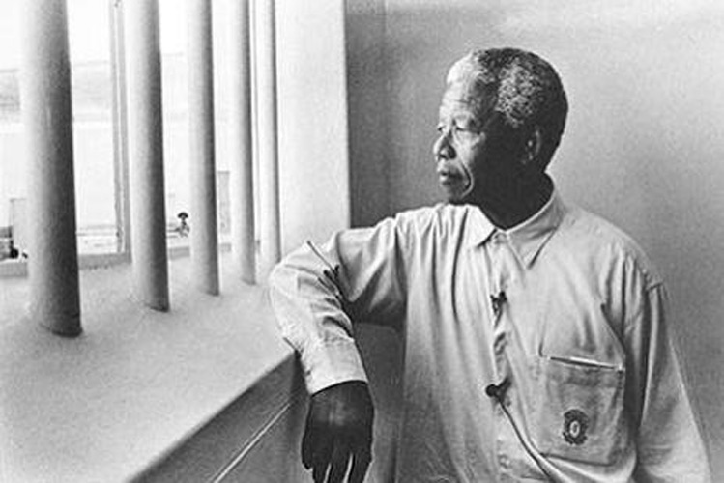
Mandela, uno de los presos políticos más famosos del mundo, tenía 71 años cuando dejó la prisión Víctor Verster, cerca de Ciudad del Cabo, el 11 de febrero de 1990, después de 27 años tras las rejas.
ppsxMari Tere

Slide 34


«He dedicado toda mi vida a la lucha del pueblo sudafricano. He luchado contra la dominación blanca y la dominación negra. He soñado con el ideal de una sociedad libre y democrática. Es un ideal por el que espero vivir. Pero es también un ideal por el que estoy dispuesto a morir».
El amor a la música clásica, las prácticas de gimnasia, la lectura y un curso a distancia de Derecho, le ayudaron a soportar los horrores del encierro, donde también fue víctima del racismo.
Pudo haber salido en 1985, cuando el Gobierno, presionado por la comunidad internacional, le propuso la libertad a cambio de concesiones políticas y de que aceptara vivir en un bantustán, como se le llamaban a los territorios donde eran confinados los negros. Pero Mandela demostró nuevamente su descomunal entereza al no traicionar sus ideales.
ppsxMari Tere

Slide 35

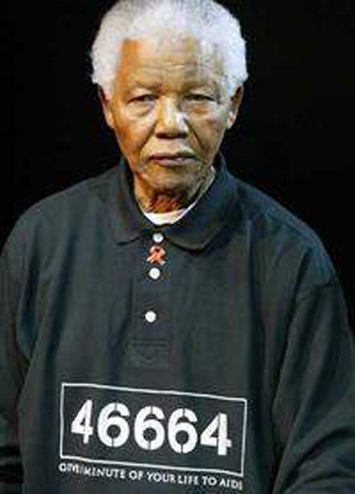
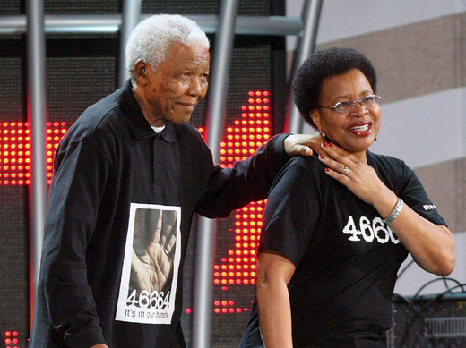
Prisión
ppsxMari Tere

Slide 36

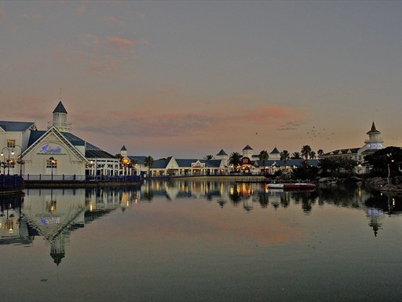
Bahía Nelson Mandela/Puerto Elizabeth, también conocida como "la ciudad del viento tiene 40 kilómetros de playas inmaculadas en una bahía ...
ppsxMari Tere

Slide 37

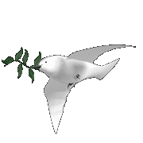
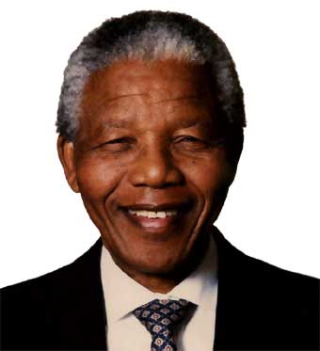
ppsxMari Tere

Slide 38

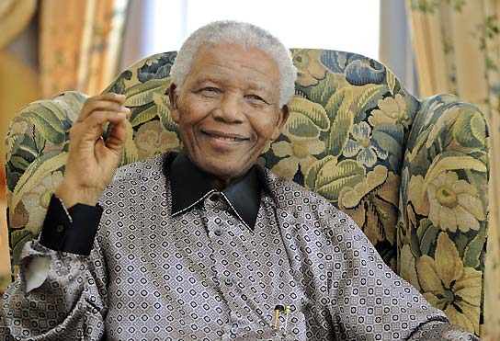
Símbolo de libertad

Slide 39

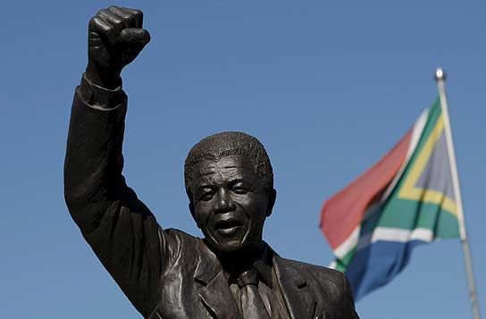
Una estatua de Mandela, en Sudáfrica

Slide 40

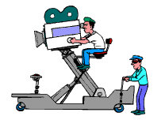
C I N E
Adiós Bafana. Película protagonizada por Joseph Fiennes, Dennis Haibert y dirigida por Billie August, con estreno el 27 de abril de 2007.
Adiós Bafana es una película dirigida por Bille August basada en un hecho real en relación al líder sudafricano Nelson Mandela.
Basado en las Memorias de Nelson Mandela durante su estancia en la cárcel, escrito por Bob Graham.
Invictus Película protagonizada por Morgan Freeman, Matt Damon y dirigida por Clint Eastwood, con estreno el 11 de diciembre de 2009.
Invictus es una película de 2009 basada en la vida de Nelson Mandela y ambientada durante la Copa Mundial de Rugby de 1995 en Sudáfrica, Morgan Freeman en el papel del entonces presidente de Sudáfrica Mandela.
ppsxMari Tere

Slide 41
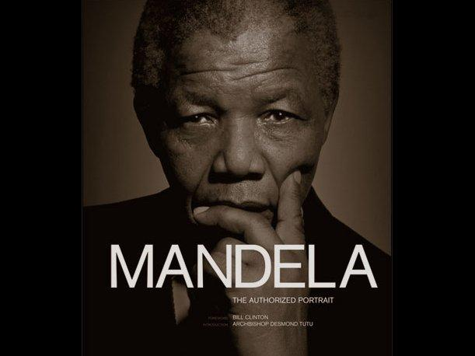
ppsxMari Tere

Slide 42
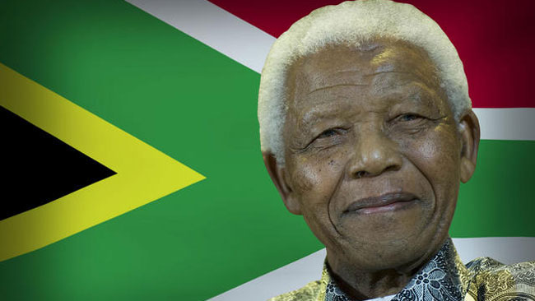
Diseño
María Teresa Espín
Imágenes varios sitios
internet
2013
ppsxMari Tere

Slide 43



Accede a la sección que desees desde aquí:
Propia Creación
De la Red
Dedicatorias | Fechas Especiales | Graciosos
Historia y Arte | Lugares | Musicales
Naturaleza y Ciencias | Política | Reflexión
Religiosos | Románticos | Salud
Dedicatorias | Fechas Especiales | Graciosos
Historia y Arte | Lugares | Musicales
Naturaleza y Ciencias | Política | Reflexión
Religiosos | Románticos | Salud
Si deseas recibir pps periódicamente en tu correo electrónico subscríbete aquí:

